Slide 1

ЭКОБРЕНДИНГ РЕСПУБЛИКИ АДЫГЕЯ
Филиал ФГБОУ ВО «Майкопский государственный технологический университет» в поселке Яблоновском
Архипов П., Пхиденко Д., Абаев А., Насонова Л. студенты
Научные руководители:
доктор с.-х. наук, проф. Морозов А.В.,
кандидат эк. наук, доцент, Морозова Е.С.
филиал ФГБОУ ВО «МГТУ» в поселке Яблоновском
2025
Notes:
В презентации вы можете использовать любой дизайн, который вам нравится. Шаблон предназначен для копирования!
На титульном слайде укажите:
- название вашего проекта
- ваш вуз (принятую аббревиатуру)
- тип разработки (он должен быть указан по умолчанию)
Этот шаблон создан для команд с инициативной разработкой. Это значит, что шаблон подходит для команд, которые придумали свою проектную идею самостоятельно. Если ваша команда работает над заказной задачей, воспользуйтесь другим шаблоном Шаблон К1 Заказная

Slide 2
Пользователь и проблема
1. Социально-экономическая задача (проблема). Определение путей и способов динамичного развития экономики Республики Адыгея в долгосрочной перспективе, обеспечение повышения благосостояния и качества жизни жителей должно осуществляться на устойчивом экологическом развитии Республики Адыгея.
2. Экобрендинг в управлении региона - это процесс создания и продвижения бренда экологически чистой территории, который объединяет усилия общественности, бизнеса и государства для устойчивого его развития.
3. Цель проекта - формирование благоприятного экологического имиджа Республики Адыгея в современных социально-экономических условиях.
4. Тип социального партнера: федеральные и региональные органы власти; государственные и муниципальные учреждения, предприятия, корпорации; социальные предприниматели и бизнес, реализующий программы корпоративной социальной ответственности и устойчивого развития; образовательные организации; некоммерческие организации.
5. Количество благополучателей проекта – жители Республики Адыгея (более 500 тыс. жителей республики Адыгея); гости, потенциальные инвесторы.
Notes:
Перед заполнением слайда обратите внимание на статьи о заполнении паспорта проектной идеи и об ошибках при его заполнении
Как заполнять паспорт проекта https://www.notion.so/intensive2035/e16bcedd0635425083043cee40507eff?pvs=4
Ошибки при заполнении паспорта проекта https://www.notion.so/intensive2035/08ff407807a14bdd940722bd2c2f5fe5?pvs=4
Проблема, которую вы решаете, не существует в вакууме.
Должен быть кто-то, кто от неё страдает, иначе это не проблема. В качестве пользователя мы предлагаем выбрать группу людей, для которых эта проблема актуальна. Например, в группу могут входить люди определенной профессии или рода деятельности, жители района или города, потребители какого-то товара или услуги, владельцы какой-то собственности и так далее.
Проблема возникает не на пустом месте.
А тогда, когда пользователь совершает некоторые действия, чтобы прийти к желаемому результату. Масштабы действия могут быть разные: от продажи квартиры и выбора учебного заведения до заполнения формы на сайте или выброса мусора.
Так или иначе, при совершении этого действия что-то идёт не так, пользователь сталкивается с каким-то неудобством, барьером, которое либо вообще не даёт совершить это действие, либо затрудняет его, делает неприятным.
Хороший индикатор: пользователь вынужден тратить дополнительное время, деньги, нервы, здоровье, чтобы решить свою первоначальную задачу.
Обратите внимание, что задача часто всё же решается, хоть и не самым оптимальным способом. Как раз в этом месте вы можете предложить более оптимальное решение, то есть, менее затратное по деньгам, времени или нервам. Именно решение вам и предстоит разработать в ходе интенсива.

Slide 3
Как уже решается проблема
Постановление Кабинета Министров Республики Адыгея от 26 декабря 2018 года № 286 принята Стратегия социально-экономического развития Республики Адыгея до 2030 года
1) благоприятные для ведения сельского хозяйства агроклиматические условия и почвенные условия;
Реализация проекта Экобрендинг позволяют получить синергетический эффект от реализации социальных, инновационных, инвестиционных проектов в туристическо-рекреационный комплекс, агропромышленный комплекс, торгово-транспортно-логистический комплекс, комплекс строительство и жилищно-коммунального хозяйства, а самое главное повышение качества жизни населения.
4) обеспеченность производств относительно недорогой квалифицированной рабочей силой;
5) выгодное геостратегическое положение Республики Адыгея (близость экономически развитых регионов, в частности Краснодарского края, Ростовской области, Ставропольского края);
2) известность ряда региональных брендов за пределами Республики Адыгея ("адыгейский сыр", "адыгейская соль");
3) обеспеченность ряда производств собственным сырьем (пищевая, лесная промышленность, промышленность строительных материалов);
6) доступность отдыха в Республике Адыгея (невысокая стоимость отдыха);
7) сосредоточение уникальных рекреационных ресурсов: мягкий климат, уникальные природные объекты, большое видовое разнообразие растительного и животного мира, значительная относительная площадь особо охраняемых природных территорий, уникальные объекты культурного наследия. Относительно компактное расположении основных достопримечательностей и объектов туристской инфраструктуры.
Notes:
Поиск аналогов своего продукта/услуги помогает команде позаимствовать чужие удачные решения для внедрения в собственный продукт, а также даёт базовое представление о рынке и о том, что сейчас на нём востребовано.
Аналоги продукта бываю полными (прямые конкуренты) и частичными (косвенные конкуренты).
Полные аналоги (прямые конкуренты) — это продукты, которые похожи на ваш, ориентированы на ту же аудиторию и решают те же задачи, что и ваш продукт. Например, полными аналогами машины марки Kia будут машины Skoda и Volkswagen.
Частичными аналогами (косвенными конкурентами) могут быть либо продукты, которые не похожи на ваш, но решают ту же проблему клиентов, либо схожие с вашим продукты, ориентированные на другую целевую аудиторию. Например, энергетические напитки — это частичные аналоги кофе, потому что они решают ту же задачу сохранения бодрости. Магазины профессиональной косметики — косвенные конкуренты салонов красоты, так как они вынуждают клиентов проводить себе процедуры самостоятельно, но при этом экономят им деньги. Косвенными конкурентами так же стоит считать иностранные продукты или услуги, не представленные в России, то есть ориентированные на другую целевую аудиторию. Важно посмотреть и их, так как они показывают перспективы развития технологического направления в России в дальнейшем.
Как и с остальными слайдами, мы не ограничиваем вас в шаблоне. Вы можете изложить результаты в виде сравнительной таблицы, где ваш проект сравнивается с аналогичными по каким-то параметрам или свойствам. Главное, чтобы было понятно, чем ваш проект отличается от аналогов, в чем превосходит их и как это помогает решать заявленную проблему.

Slide 4
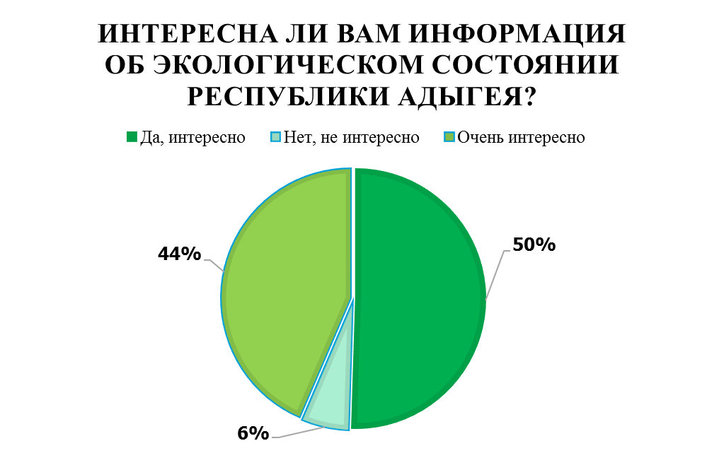
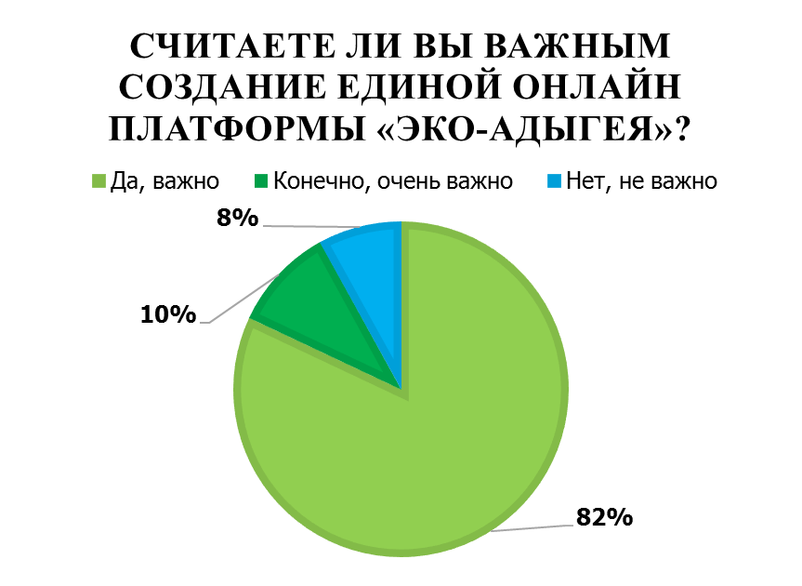
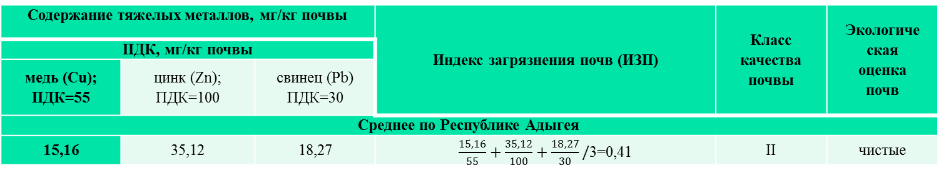
Календарный план реализации проекта
Решение
I ЭТАП Анализ и позиционирование (апрель–май 2025) | Предполагает получение актуальной информации о экологическом состоянии республики, выявление существующих проблем и поиск их решения, проведение социологического опроса населения.
Коэффициент антропогенной преобразованности ландшафта Республики Адыгея составляет 3,06, степень современного изменения ландшафтов характеризуется как слабо преобразованные.
Содержание тяжелых металлов, мг/кг почвы |  |  | Индекс загрязнения почв (ИЗП) | Класс качества почвы | Экологическая оценка почв
ПДК, мг/кг почвы
медь (Cu); ПДК=55 | цинк (Zn); ПДК=100 | свинец (Pb) ПДК=30
Среднее по Республике Адыгея
15,16 | 35,12 | 18,27 |  | II | чистые

Slide 5
Календарный план реализации проекта
Решение
II ЭТАП Генерация идеи (апрель–май 2025) | Определение целей и задач проекта, объекта и предмета исследований, механизма реализации задач проекта, построение «дорожной карты» проекта.
III ЭТАП Разработка айдентики (апрель-май 2025) | Включает создание визуальных элементов экологического бренда (логотипа, шрифта, цвета, дизайна) и вербальной айдентики (нейминга, слогана, миссии).
IV ЭТАП Продвижение (2025 -2026 годы) | Создание стартап-проекта Web-сайт «ЭКО-АДЫГЕЯ», так же направление развития экорегиона затрагивает традиционные средств продвижения: реклама в социальных сетях, организация и проведение PR-мероприятий (круглых столов, конференций и др.)

Slide 6
Календарный план реализации проекта
Решение
Web-сайт «ЭКО-АДЫГЕЯ»
Создание базы знаний (БЗ):
нормативно-правовые акты (указы, распоряжения, постановления, программы), которые регулируют экологическую, природоохранную, инновационную, инвестиционную деятельность.
Создание базы данных (БД):
- сбор и систематизация материалов (качество водных, почвенно-земельных ресурсов и т.д.), проведение экологических исследований;
- классификация и публикация собранных материалов (развитие экотуризма, сельского хозяйства, транспортной инфраструктуры, логистики и т.д.);
- постоянное пополнение материалов на сайте.

Slide 7

Авторский логотип:
ЭКОБРЕНД Республики Адыгея

Slide 8
Ресурсное обеспечение
Ключевые активности (виды деятельности): -проектно-технологическая; -экономическая; Экологическая; Социальная. Ключевые ресурсы: - трудовые (команда проекта); - интеллектуальные (идея проекта; профессиональные знания; сайт, логотип, слоган и др.); - материальные (телефон, доступ к интернету, компьютер и др.) | Отношения с клиентами (маркетинговая стратегия) - это комплекс маркетинговых действий, направленных на повышение узнаваемости бренда (услуги), увеличение целевой аудитории, а так же стимулирование продаж: - встречи с предпринимателями, инвесторами; - участие в ярмарках, выставках, конференциях, круглых столах; - разработка логотипа, слогана компании; - создание Web-сайта, Телеграмм-канала и WhatsApp-канала (информация об оказываемых услугах, on-lane вебинары, результаты работы, видеоролики и т.д.); - размещение рекламы в социальных сетях; email-рассылка. Бизнес-модель: прибыль от рекламы на Web-сайте, получение патента (авторского права) на логотип и слоган «Экобренд Республики Адыгея». Договор на использование Web-сайте, товарного знака, с учетом авторского права - роялти). В договоре указывается ежегодный процент отчислений за использование товарного знака. |  | Социальная модель: Реализация проекта позволяет решить следующие задачи: - экологическое благополучие региона; - развитие устойчивой и динамической экономики (туризм, сельское хозяйство, образование и т.д.), привлечение инвестиций; - комфортная и безопасная среда для жизни; - сохранение населения, укрепление здоровья и повышение благополучия людей, поддержка семьи; - экологическое воспитание, формирование социально ответственной молодежи; - экологическое лидерств. Таким образом, экобрендинг выступает фактором устойчивого развития и конкурентоспособности республики.
 | Каналы поставки (на начальном этапе реализации проекта): - предпринимательская деятельность планируется в формате домашнего офиса (Home office); - метод управления цепью поставок – прямые поставки («дропшит»), при котором предприниматель имеет возможность использовать сайт для рекламы, товарный знак в коммерческих целях.
Структура издержек: материальные (телефон, доступ к интернету, компьютер и др.); нематериальные (время, знания, работа и др.). |  | Источник доходов: прибыль от рекламы на Web-сайте, продажи товарного знака, ежегодный процент с учетом продажи авторского права (роялти).

Slide 9
Экономическое обоснование проекта
№ п/п | Наименование | Сумма, руб.
1. | Юридическое оформление (открытие расчётного счёта, регистрация ИП/НКО) | 10 000
2. | Разработка (тестирование, анализ рынка, дизайн интерфейса, backend-разработка, frontend-разработка) | 360 000
3. | Оборудование (ноутбуки для разработчиков (2 шт.), сервер для хостинга) | 140 000
4. | Маркетинг перед запуском (сайт-лендинг, контекстная реклама) | 50 000
5. | Интернет, связь | 2 000
6. | Зарплаты (маркетолог, контент-менеджер, руководитель проекта, разработчик) | 250 000
7. | Технические расходы (обновление ПО, лицензии, поддержка API (карты, данные)) | 100 000
8. | Прочие расходы | 50 000
Итого: |  | 962 000

Slide 10
План дальнейшего развития
Существующие социальные партнеры:
- федеральные и региональные органы власти;
- государственные и муниципальные учреждения, предприятия, корпорации;
- социальные предприниматели и бизнес, реализующий программы корпоративной социальной ответственности и устойчивого развития;
- образовательные организации;
некоммерческие организации.
План развития предусматривает работу с новой целевой аудиторией - инвесторами (экобренд Республики Адыгея дает понимание экономического, экологического, географического потенциала развития территории).
Результат:
- новые инвестиции в туризм, сельское хозяйства, переработку сельскохозяйственной продукции, логистику, транспортную инфраструктуру и т.д.

Slide 11
Реализация проекта позволяет решить следующие задачи:
- экологическое благополучие региона;
- развитие устойчивой и динамической экономики (туризм, сельское хозяйство, образование и т.д.), привлечение инвестиций;
- комфортная и безопасная среда для жизни;
- сохранение населения, укрепление здоровья и повышение благополучия людей, поддержка семьи;
- экологическое воспитание, формирование социально ответственной молодежи;
- экологическое лидерство.
Таким образом, экобрендинг выступает фактором устойчивого развития и конкурентоспособности республики.
Notes:
Насколько актуальна проблема, которую вы решаете?
кто несёт ущерб и в чём он выражается? (время, деньги, здоровье и т.д.)
что будет, если проблему не решать? к каким последствиям это приведёт в ближайшее время и в отдалённой перспективе?
У вас может ещё не быть никаких данных о рынке или других цифр, которые подтверждают актуальность проблемы или задачи. Если так, пока пропустите этот слайд, но к нему нужно будет вернуться на втором этапе интенсива во время исследования.

Slide 12
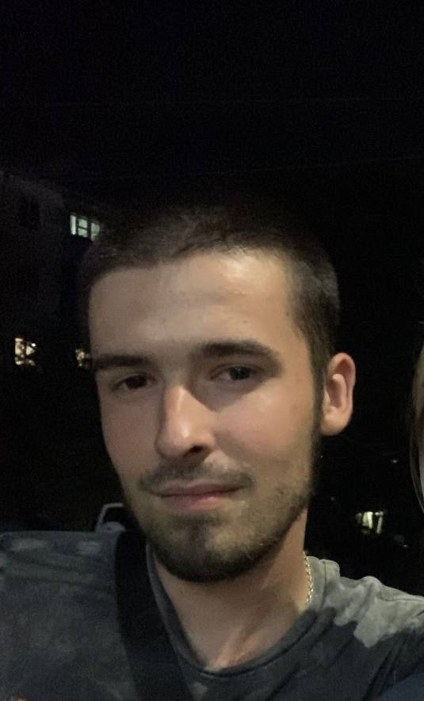
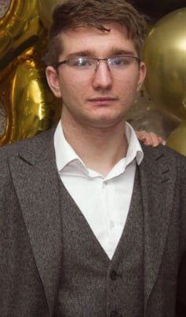
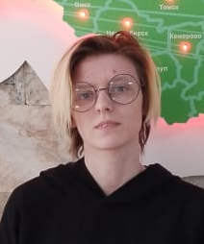

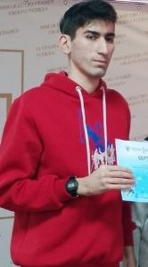
Команда проекта
Лидер -
Архипов Платон Николаевич,
2 курс ОФО ТД
Информацион-ное обеспечение
проекта -
Пхиденко Даниил Григорьевич,
2 курс ОФО ТД
Экологический менеджер -
Насонова Любовь Александровна,
1 курс ОФО ЗУ
Нормативно-правовое и техническое обеспечение проекта-
Рудь Владимир Михайлович,
2 курс ОФО ТД
Пиар-менеджер -
Абаев Алан Аскерович,
3 курс ОЗФО ЗУ
Notes:
Слайд с командой — это ваш способ представиться и показать, что вы способны справиться с поставленной задачей.
Обычно здесь размещают фотографии, указывают, как кого зовут, должность в проекте
Уместно рассказать о каких-то компетенциях и достижениях (если они у вас есть). Главное, чтобы эти они имели отношение к тому, что вы делаете.
Например, в вашей команде есть участник, который помимо прочего работает фитнес-тренером. Если ваш проект связан, например, со спортивным питанием или мобильным приложением для спортсменов, то это большой плюс. Если же проект связан с компьютерным зрением или вы разрабатываете компьютерную игру — это не имеет значение и лучше этот факт опустить.
Но ни в коем случае ничего не придумывайте и не вводите ваших зрителей в заблуждение!

